Slide 1
Outil de modélisation de performances des migrations de données inter-cloud
Antoine Martin & Carole Bonfré
Encadrants : Yves Caniou & Eddy Caron

Slide 2



Sommaire
Introduction
I - Recherche
II - KYD
III - Analyse
IV - Bilan
Conclusion

Slide 3

Introduction
Un monde interconnecté
Big Data
Transfert de données
Aide à la décision

Slide 4

I - Recherche
A - Solutions de stockage
Arguments : SDK, API, Popularité, limitations
Localisation des datacenters
Hébergeurs liés
Choix : Amazon S3, Google Drive, Dropbox
Notes:
Hébergeurs liés : Dropbox/S3, CloudDrive/S3 et GoogleDrive/GoogleCloudStorage

Slide 5

I - Recherche
B - Solutions existantes
HP Performance
CosBench
CloudScreener
PerfKit
Projet de Idilio Drago

Slide 6

II - KYD
A - Modélisation
Choix des paramètres
Structure de données

Slide 7

II - KYD
B - Conception
Types de tests
Choix des technologies
Execo Engine
MongoDB

Slide 8
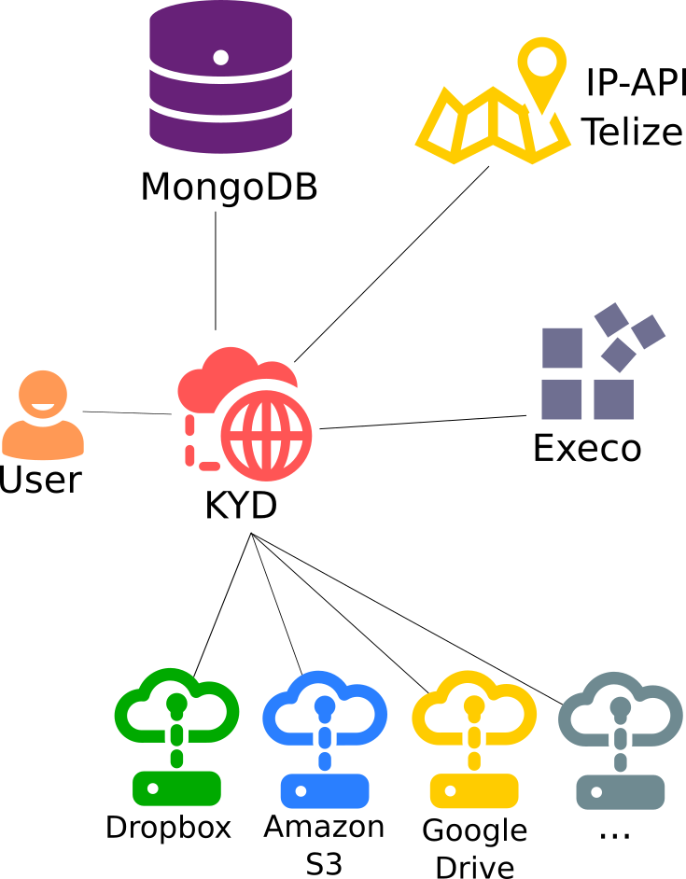
II - KYD
C - Implémentation
Python
API et SDK
Modulaire

Slide 9
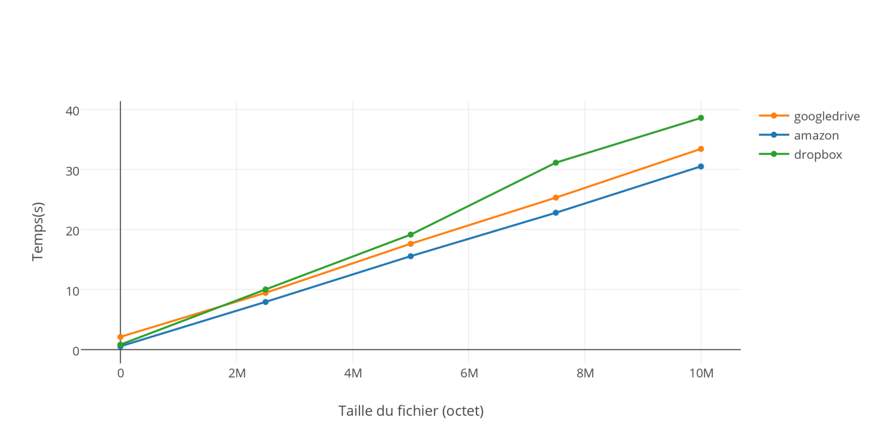
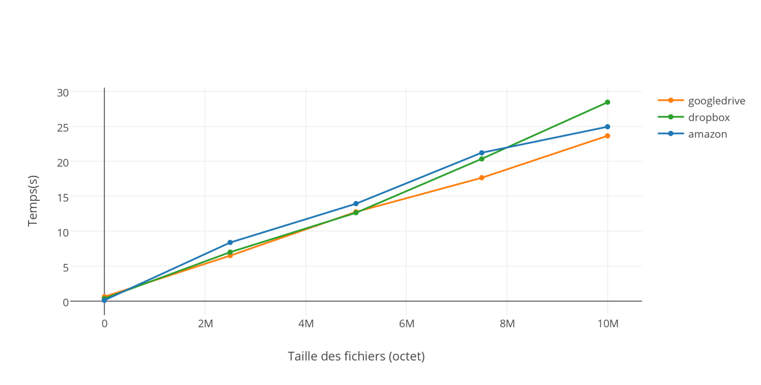
III - Analyse
La Doua Lyon 1
Upload
Download

Slide 10
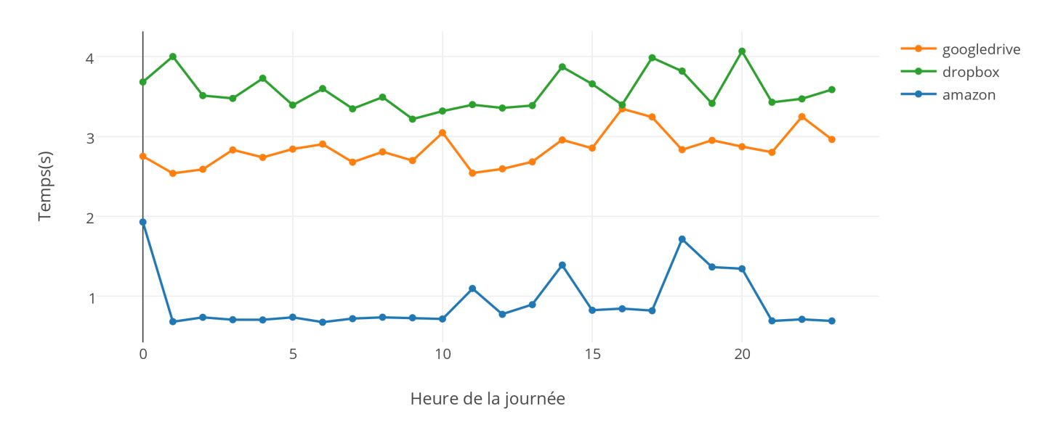
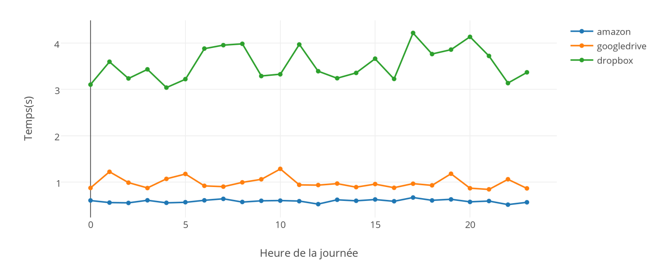
III - Analyse
Londres
dimanche
Upload
Download

Slide 11
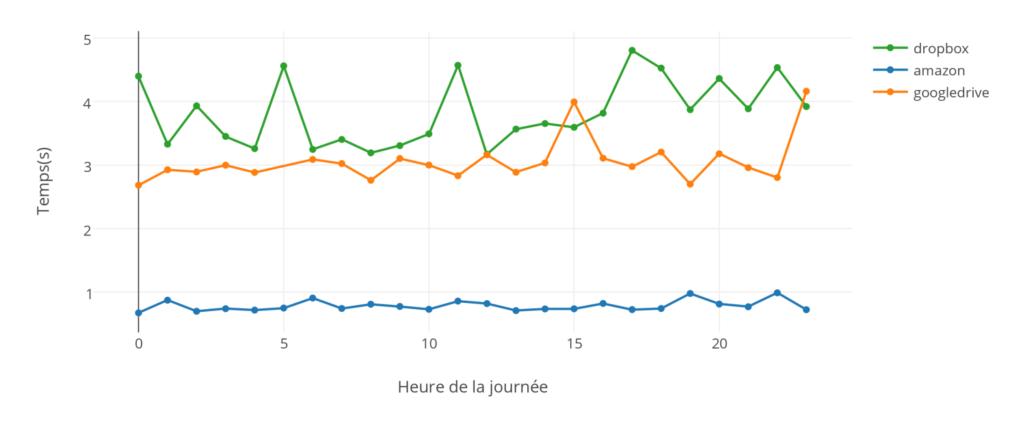
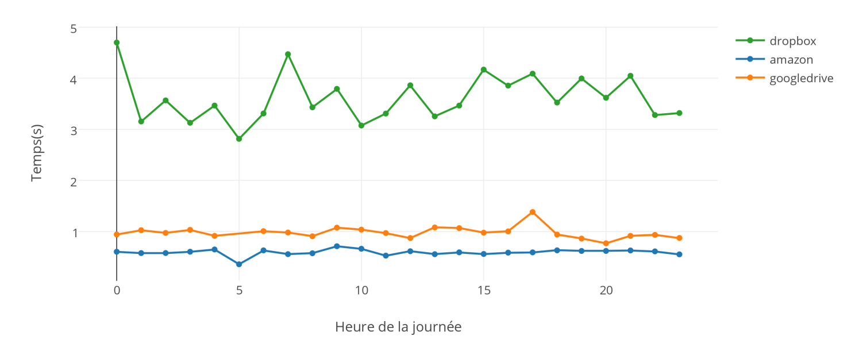
III - Analyse
Londres lundi
Upload
Download

Slide 12

IV - Bilan
A - Bilan professionnel
Le projet
L’objectif
Les contraintes

Slide 13

IV - Bilan
B - Bilan de recherche
S’informer
Analyser
Déduire

Slide 14

IV - Bilan
C - Bilan relationnel
Autonomie
Prise de décision
Responsabilité

Slide 15

Conclusion
Bonne expérience
Préférence du milieu professionnel

Slide 16
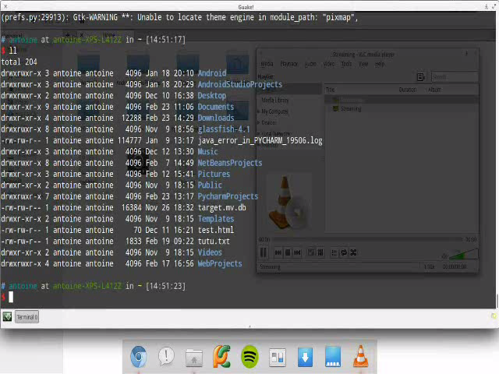
Démonstration

Slide 17

Merci
Merci à Eddy Caron Et Yves Caniou pour leur soutien
Merci à Laurent Pouilloux pour sa formation Execo
Des questions ?

